Slide 1
Ученье – свет, неученье - тьма
Проект ко дню рождения лицея

Slide 2
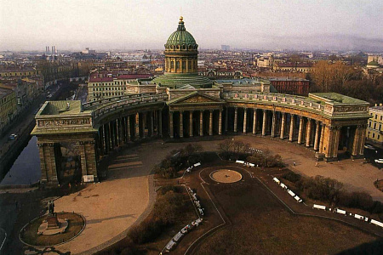
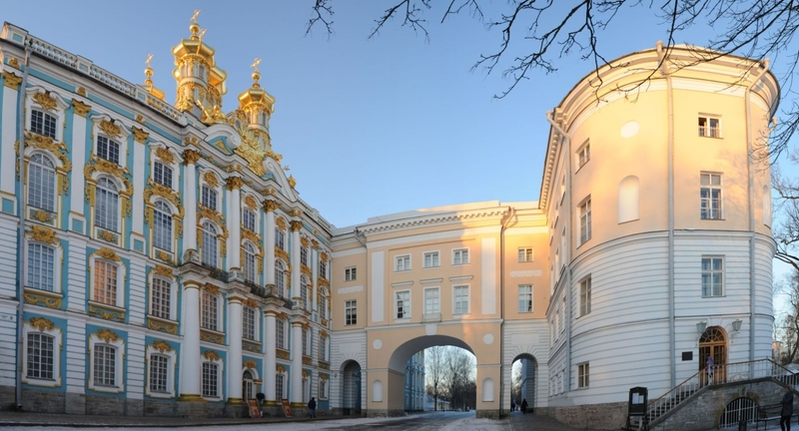
19 октября – День Лицея

Slide 3
19 октября – День Лицея

Slide 4
Александр Пушкин

Slide 5
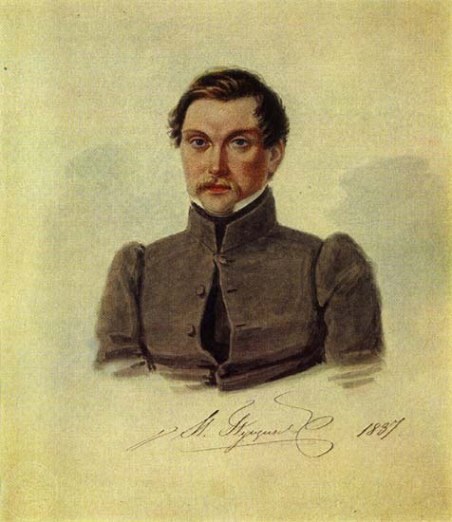
Иван Пущин

Slide 6
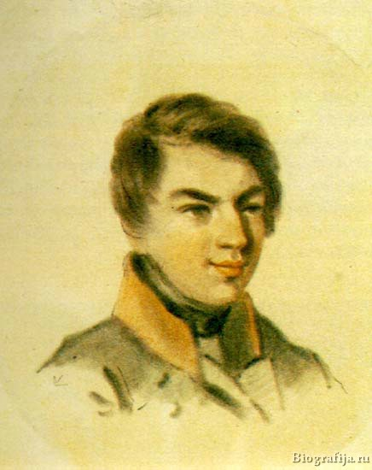
Михаил Яковлев

Slide 7
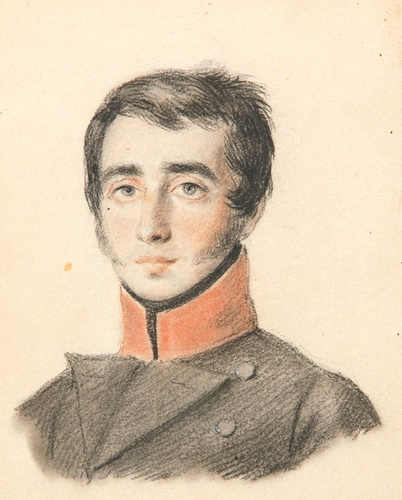
Владимир Вольховский

Slide 8
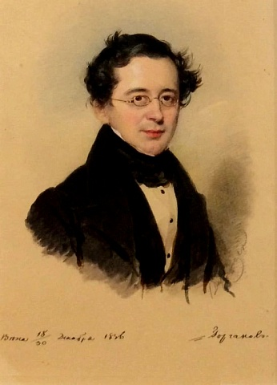
Александр Горчаков

Slide 9
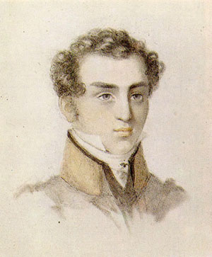
Николай Корсаков

Slide 10
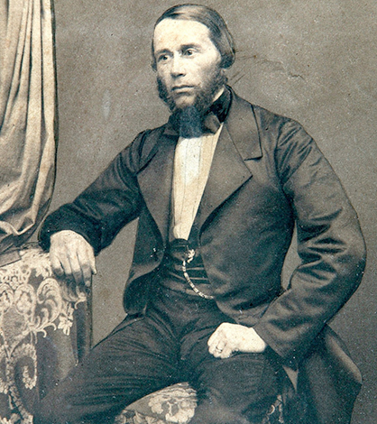
Яков Грот

Slide 11
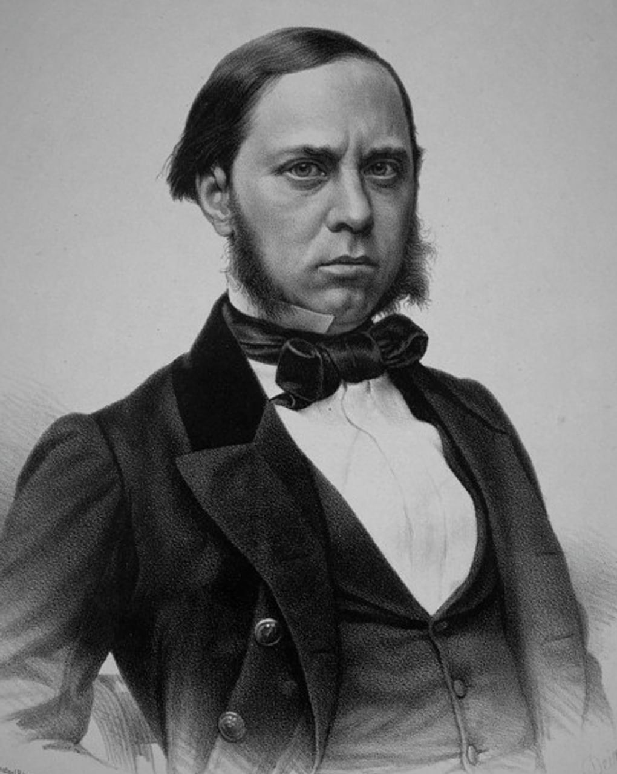
Михаил Салтыков-Щедрин

Slide 14
